Slide 1
Багатоатомні спирти
Гліцерин

Slide 2
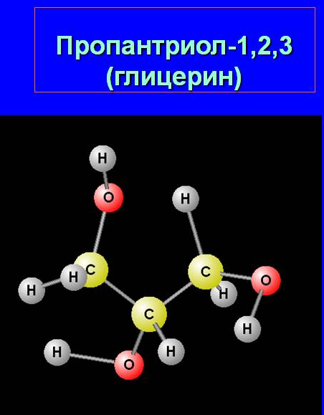
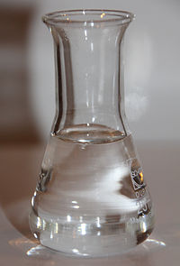
Гліцерин (пропантриол-1, 2,3) - найпростіший представник трьохатомних спиртів. Являє собою в'язку прозору рідину, дуже гігроскопічна, змішується з водою в будь-яких пропорціях. Солодка на смак. (Т. плав.18 ° C Т. кіп.290 ° C)

Slide 3
Хімічні властивості:
Хімічні властивості:гліцерину типові для багатоатомних спиртів.
1. Дегідратація (З утворенням токсичного акролеїну):
HOCH2CH(OH)-CH2OH H2C=CH-CHO + 2 H2O
2. Взаємодія з кислотами:
А) Щавельна кислота:
Б) Азотна кислота:

Slide 4
3. Взаємодія з металами:

Slide 5
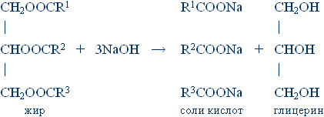
отримання:
Гліцерин вперше був отриманий в 1779 році Шеєле при омиленні жирів у присутності оксидів свинцю. Основну масу гліцерину отримують як побічний продукт при омиленні жирів.
1. Взаємодія жирів з лугом (омилення):
2. Синтез гліцерину з пропилену:
А) Більшість синтетичних методів отримання гліцерину засноване на використанні пропілену як вихідного продукту. Хлоруванням пропілену при 450-500 ° С отримують аллілхлорід, при при з'єднанні до останнього хлорнуватисту кислоти утворюються хлоргідрин, наприклад, які при омиленні лугом перетворюються на гліцерин.
Б) метод отримання гліцерину окисленням пропилену в акролеїн; при пропущенні суміші парів акролеїну і ізопропілового спирту через суміш ZnO - MgO каталізатор утворюється алліловий спирт. Він при 60-70 ° C у водному розчині перекису водню перетворюється на гліцерин.

Slide 6
застосування:
Область застосування гліцерину різноманітна: харчова промисловість, тютюнове виробництво, медична промисловість, виробництво миючих і косметичних засобів, сільське господарство, текстильна і паперова галузі, виробництво пластмас, лакофарбова промисловість, електротехніка та радіотехніка.
Гліцерин відноситься до групи стабілізаторів володіють властивостями зберігати і збільшувати ступінь в'язкості, а так само консистенції харчових продуктів (використовується як емульгатора).
Оскільки гліцерин добре піддається желирование, на відміну наприклад від етанолу, і як і етанол горить без запаху і сажи, його використовують для виготовлення високоякісних прозорих свічок.

